Slide 1
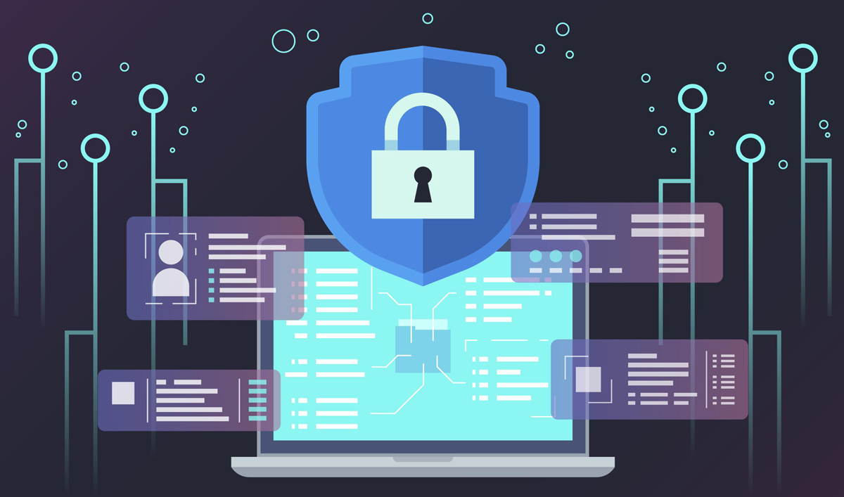
Информационная безопасность
Виды, угрозы, средства защиты данных
Выполнил: Студент группы 128-9Д-1ИСП Пермяков Максим
Краснодар, 2026

Slide 2

Что такое информационная безопасность
- Область IT, посвященная конфиденциальности, целостности и доступности данных
- Защита от несанкционированного доступа, утечек и изменения данных
- Применение технических, программных, аппаратных и организационных мер
- Обеспечение соблюдения законодательства и защита репутации компании
- Обеспечение непрерывности бизнес-процессов

Slide 3

Принципы ИБ — Триада CIA
Конфиденциальность (Confidentiality)
- Защита тайны информации от несанкционированного доступа
- Доступ только для авторизованных лиц
Целостность (Integrity)
- Защита от изменений или утраты данных
- Предотвращение несанкционированных изменений
Доступность (Availability)
- Обеспечение доступа для авторизованных пользователей
- Информация доступна в нужном объеме и в нужное время
Notes:
Продолжаем рассматривать основу информационной безопасности, которая не ограничивается только техническими средствами. Важную роль играют организационные меры, направленные на предотвращение кибератак и оперативное реагирование на происшествия. Эти меры помогают не только защищать информацию, но и обеспечивают выполнение нормативных требований, что критично для поддержания репутации компании и стабильной работы бизнеса.В сердцевине информационной безопасности лежат три ключевых принципа, которые становятся фундаментом для разработки всех защитных механизмов. Именно исходя из этих принципов формируются технические решения и процедурные подходы, обеспечивающие комплексную защиту информационных ресурсов организации. Понимание и внедрение этих базовых положений помогает создавать устойчивую и надежную систему безопасности.
/imagine prompt: Glowing digital lock turning, floating amid a vibrant coral reef.

Slide 4
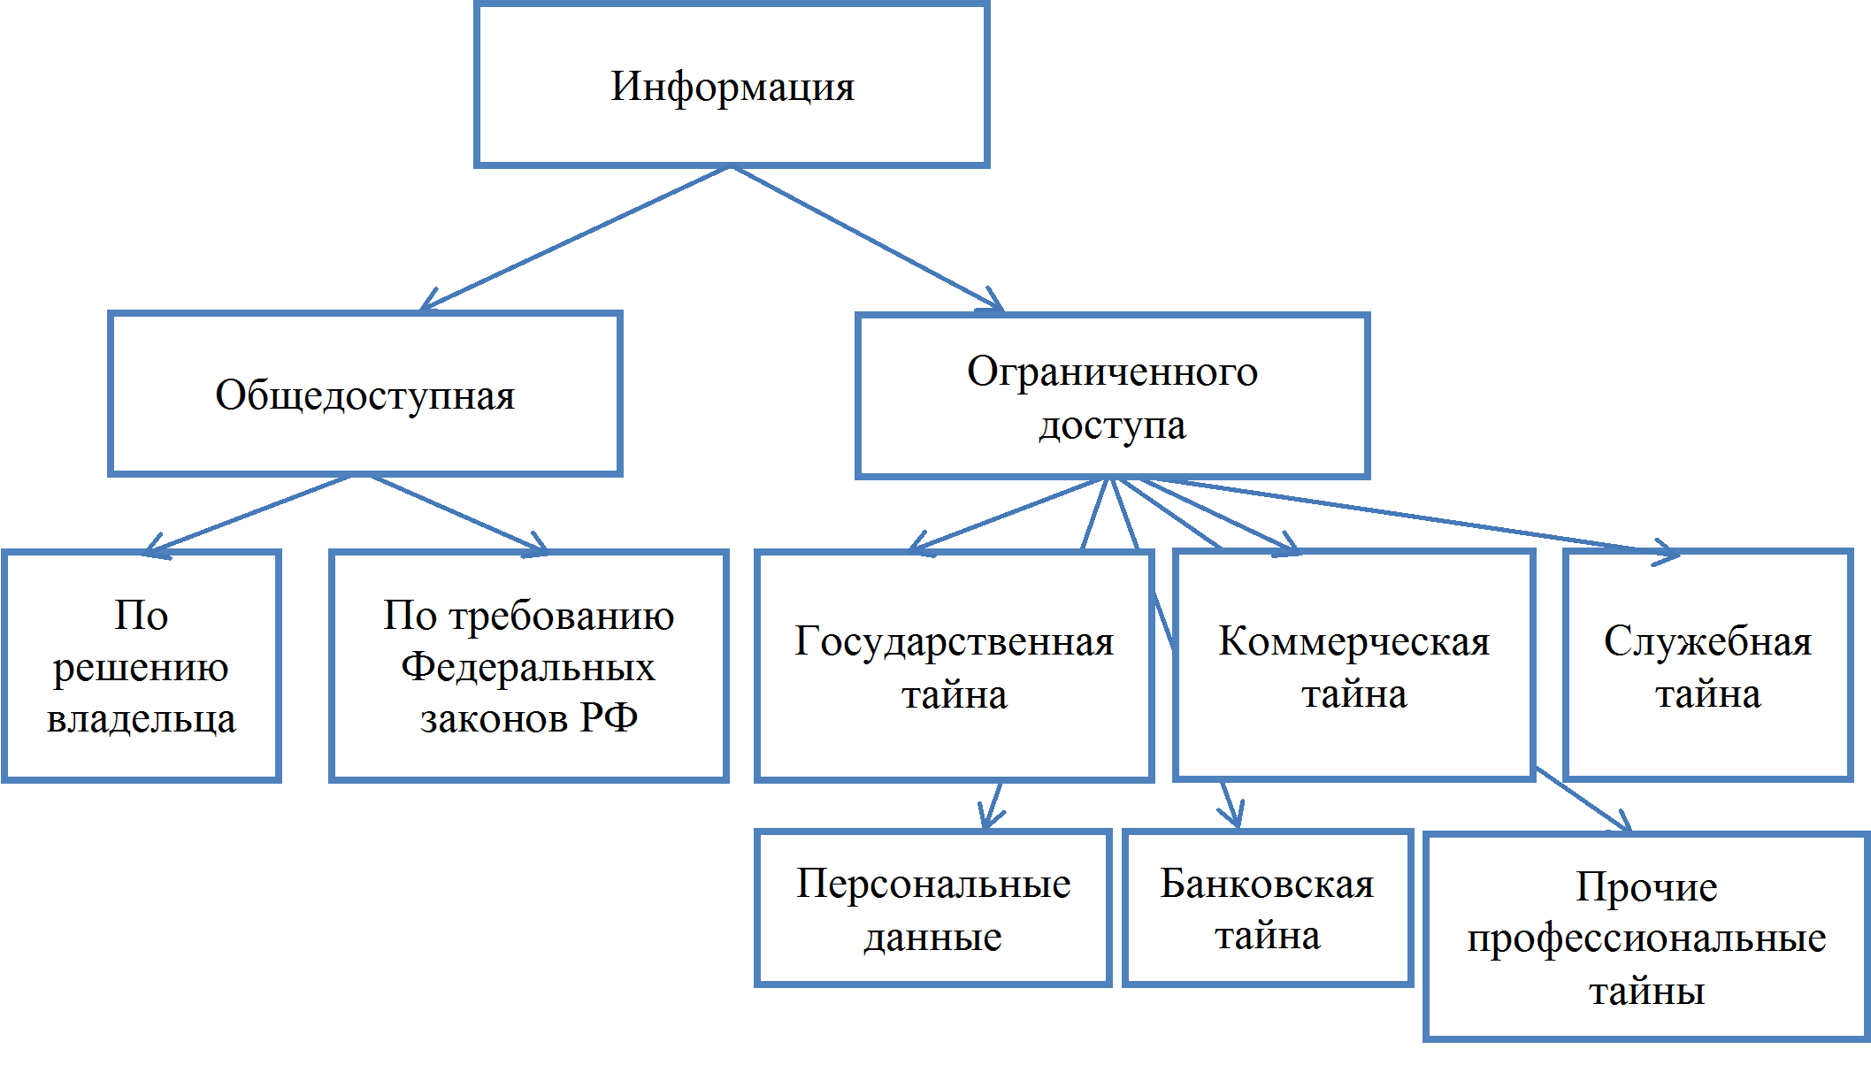
Виды информации
Общедоступная информация
- Известна всем, но требует защиты целостности
Конфиденциальная информация:
- Персональные данные (ФИО, паспорт, телефон)
- Государственная тайна (военно-промышленные, дипломатические данные)
- Служебная тайна (информация для работы организации)
- Коммерческая тайна (внутренняя информация предприятия)
- Профессиональная тайна (данные клиентов врачей, юристов)
Notes:
Переходя от общего понимания значимости информации, следует подробнее рассмотреть три ключевых принципа информационной безопасности, которые лежат в основе эффективной защиты данных. Первый из них — конфиденциальность — направлен на обеспечение сохранности тайны информации. Это означает, что доступ к ней должен иметь только ограниченный круг лиц, для которых эта информация является необходимой в рамках их профессиональных обязанностей. Исключение посторонних обеспечивает минимизацию рисков утечки или неправомерного использования данных.Не менее важен принцип целостности. Здесь основное внимание уделяется защите информации от любых несанкционированных изменений, будь то случайные ошибки при вводе данных или преднамеренное искажение информации. Обеспечение целостности гарантирует, что данные остаются точными, полными и достоверными, что критично для принятия правильных решений и поддержания доверия к системам.Наконец, принцип доступности подразумевает, что информация должна быть всегда доступна тем, кто имеет на это право, без задержек и сбоев. Это означает, что средства хранения и передачи данных должны быть надежны и обеспечивать своевременный доступ, что особенно важно в условиях оперативного управления и контроля. Все три принципа в совокупности формируют надежную основу для комплексной системы информационной безопасности.
/imagine prompt: Glowing transparent lock rotating, inside a bustling futuristic data center filled with holographic screens and digital streams.

Slide 5
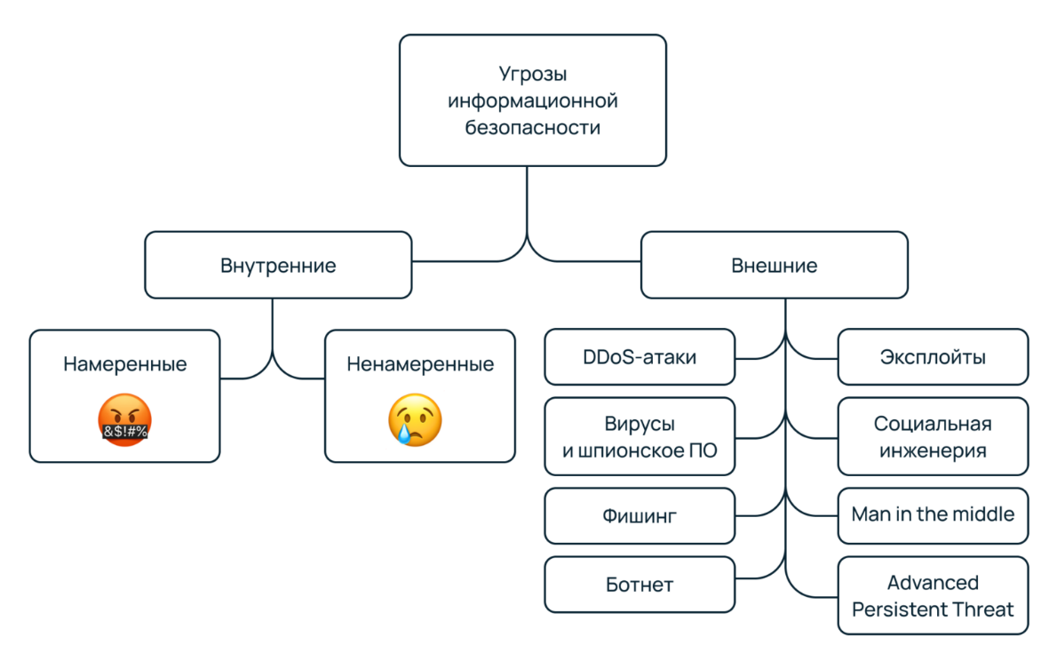
Внутренние угрозы
Источник: внутри компании
Намеренные угрозы:
- Обиженный сотрудник, желающий навредить
- Кража данных с целью продажи конкурентам
- Саботаж критических систем
Ненамеренные угрозы:
- Незнание правил ИБ
- Клик на фишинговую ссылку
- Слабые пароли
- Оставленные открытыми документы
Notes:
Продолжая тему безопасности информации, важно понять, что доступ должен предоставляться исключительно авторизованным пользователям. Это гарантирует, что данные доступны в нужный момент и в необходимом объеме, обеспечивая эффективность процессов и принятия решений. Недоступность или избыточный доступ могут привести к сбоям и утрате доверия.Виды информации различаются: часть из них конфиденциальна и требует строгой защиты, а часть является общедоступной, что на первый взгляд снижает требования к безопасности. Однако, даже для общедоступной информации ключевым остается принцип целостности — данные не должны быть изменены или подменены. Нарушение целостности подрывает авторитет источника и может привести к дезинформации.Таким образом, защита информации должна учитывать не только конфиденциальность, но и целостность всех типов данных. Особенно важно обеспечить, чтобы общедоступная информация оставалась достоверной и неизмененной, ведь даже открытые данные могут служить целям манипуляций, если их повредить или изменить.
/imagine prompt: Glowing secure lock turning a key, floating above a stormy city skyline at midnight

Slide 6
Внешние угрозы
Совокупность методов, используемых киберпреступниками:
- Организованные группы хакеров
- Государственные спецслужбы
- Случайные киберпреступники
- Скрипт-киддис (использующие готовые инструменты)
Notes:
Не менее серьёзной угрозой, чем утечка, является искажённая или поддельная информация. Например, если злоумышленники изменят платежные реквизиты крупного маркетплейса, это может привести к серьёзным финансовым потерям, подрыву доверия клиентов и ущербу для бизнеса. Поэтому обеспечение целостности данных – важнейшая задача кибербезопасности.Конфиденциальная информация охватывает широкий спектр данных. Персональные данные – это не только привычные ФИО и номер телефона, но и паспортные сведения, которые позволяют идентифицировать конкретного человека и могут использоваться в мошеннических схемах. Их защиту регулируют специальные законы, учитывая их уязвимость.Особняком стоит государственная тайна — самая строгоохраняемая категория информации. Она включает военно-промышленные аспекты, экономические стратегии, дипломатическую переписку и другие сведения, критичные для национальной безопасности. Утечка таких данных может нанести непоправимый вред всей стране.Кроме того, научные исследования и инновации также требуют надёжной защиты, поскольку их компрометация способна привести к утрате конкурентоспособности и развитию предпосылок для промышленного шпионажа. Таким образом, понимание различных категорий конфиденциальной информации помогает выработать эффективные меры по их сохранению.
/imagine prompt: Glowing digital padlock encrypting data streams, floating above a bustling open-air market at sunset.

Slide 7
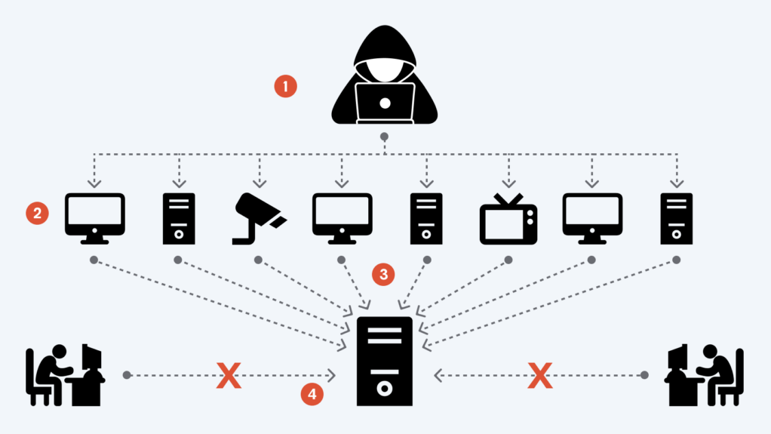
DDoS-атаки
Distributed Denial of Service
- Одновременная отправка пакетов данных на сервер
- Цель: перегрузка и остановка работы
- Результат: сервис недоступен для легальных пользователей
- Примеры: атаки на банки, государственные сайты, крупные сервисы
Notes:
Рассмотрим различные виды конфиденциальной информации, которые играют ключевую роль в современной деятельности организаций и специалистов. Государственная тайна включает в себя информацию с особым значением для страны, в том числе дипломатические сведения и данные, необходимые для работы государственных органов. Такие сведения защищены законодательством и обеспечивают безопасность государства.Служебная тайна охватывает информацию, без которой невозможна полноценная работа организации. Например, адвокаты владеют сведениями по ведению дел, а налоговые инспекции получают данные, необходимые для контроля и регулирования. Эти данные имеют ограниченный доступ и служат для эффективного выполнения задач.Коммерческая тайна — это внутренняя информация предприятия, разглашение которой может негативно сказаться на конкурентных преимуществах и успехе бизнеса. К примеру, документация по новой технологии, внедренной на предприятии, должна храниться в секрете для сохранения конкурентоспособности.Профессиональная тайна связана с персональными данными клиентов — она обязательна для юристов, врачей, педагогов и других специалистов, обеспечивая защиту личной информации и доверие между клиентом и профессионалом. Понимание этих видов тайны помогает правильно управлять информацией и соблюдать законодательные нормы.
/imagine prompt: Gleaming vintage briefcases whispering secrets, floating above a neon-lit cybernetic cityscape.

Slide 8

Фишинг и социальная инженерия
Фишинг:
- Подмена истинного ресурса на мошеннический
- Кража учетных данных пользователей
- Использование украденных данных на настоящем ресурсе
Социальная инженерия:
- Психическое воздействие для получения конфиденциальной информации
- «Пугалки» (вирусные уведомления)
- Приманки (зараженные флешки)
- «Горшочек меда» (обольщение жертвы)
Notes:
Ненадежная система информационной безопасности напрямую угрожает устойчивости бизнеса и стабильности работы организаций. Недостаточная защита информационных систем может привести к утечке данных, которые зачастую имеют критическую важность — это могут быть данные пациентов, финансовая информация, коммерческие тайны и другие конфиденциальные сведения. Такие инциденты несут значительные финансовые риски, включая штрафы, расходы на устранение последствий и возможные компенсации пострадавшим сторонам.Кроме того, утечка данных подрывает доверие клиентов и партнеров, что может привести к потере клиентов и снижению конкурентоспособности организации. Вследствие этого страдает репутация компании, что в долгосрочной перспективе отражается на ее рыночной позиции. Кроме финансовых и репутационных потерь, нарушения безопасности могут вызвать серьезные юридические проблемы — организации могут столкнуться с судебными исками и санкциями со стороны регуляторов. Важно понимать, что обеспечение надежной безопасности информационных систем — это не только техническая задача, но и стратегическая необходимость для поддержания доверия и стабильной работы бизнеса.
/imagine prompt: Glowing padlock cracking open, floating above a bustling city skyline at midnight.

Slide 9
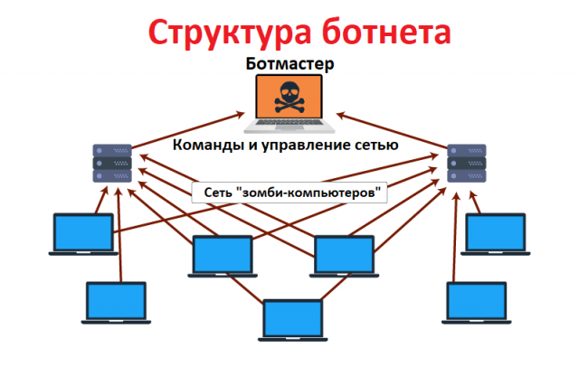
Вирусы, шпионское ПО и ботнеты
Вирусы и шпионское ПО:
- Вредоносные программы, проникающие на устройства
- Слежка, подключение к сети, предоставление доступа
- Порча и уничтожение данных
Ботнет:
- Сеть устройств, подчиняющихся киберпреступникам
- Использование для DDoS-атак
- Использование для майнинга криптовалюты
Notes:
Нарушения безопасности данных оказывают многогранное негативное влияние на компанию. В первую очередь появляется недовольство клиентов и партнеров, что приводит к потере доверия и уменьшению клиентской базы. Результатом становится серьезное ухудшение восприятия бренда на рынке, что отражается в снижении конкурентоспособности.Финансовые потери компании выражаются не только в выплаченных штрафах и компенсациях пострадавшим, но и в затратах на восстановление рабочей инфраструктуры. Повреждение IT-систем и необходимость перезапуска бизнес-процессов требуют значительных временных и материальных ресурсов.Для эффективного управления рисками информационной безопасности важно понимать классификацию угроз. Их принято делить на внутренние — исходящие изнутри организации, и внешние — связанные с внешними воздействиями, такими как кибератаки или мошенничество. Понимание этих типов угроз способствует разработке целевых мер защиты и минимизации ущерба.
/imagine prompt: Glowing padlock breaking open, floating above a fractured cityscape at dusk.

Slide 10

Эксплойты и APT
Эксплойты:
- Уязвимости в ПО и аппаратном обеспечении
- Позволяют получить контроль над устройством
- Часто используются в целевых атаках
Advanced Persistent Threat (APT):
- Постоянная угроза продвинутого уровня
- Опытный и опасный противник
- Заранее подготовленная атака
- Регулярные целевые атаки на компанию
Notes:
Рассмотрим подробнее внутренние угрозы информационной безопасности, которые исходят непосредственно из организации. Они подразделяются на намеренные и ненамеренные. Намеренные угрозы могут возникать, например, когда обиженный сотрудник сознательно пытается нанести вред компании, используя доступ к внутренней информации или системам. Ненамеренные угрозы связаны с незнанием или ошибками сотрудников — нередко это случайное нажатие на фишинговую ссылку или непреднамеренное раскрытие конфиденциальной информации.С другой стороны, внешние угрозы — это атаки, исходящие от внешних злоумышленников, чаще всего киберпреступников, которые применяют различные методы взлома, фишинга, установки вредоносного ПО и другие современные техники для получения доступа к корпоративным данным. Понимание и разделение этих двух категорий позволяет компаниям более эффективно разрабатывать стратегии защиты, направленные как на воспитание осознанности и обучение сотрудников, так и на использование технических средств противодействия внешним атакам. Таким образом, комплексный подход к управлению рисками информационной безопасности становится обязательным элементом современной корпоративной культуры.
/imagine prompt: Glowing lock tumbling through digital codes, ancient library shelves towering behind.

Slide 11
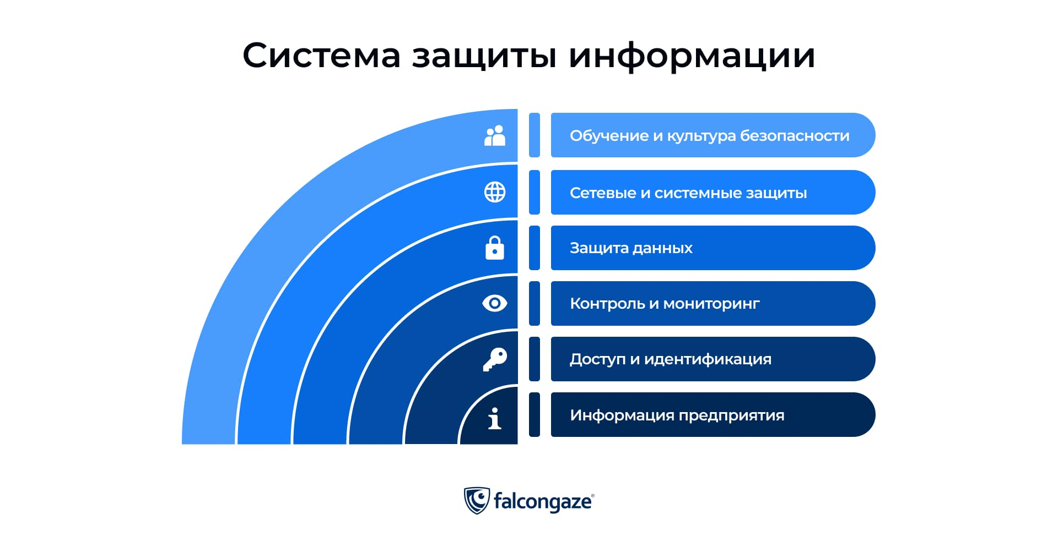
Организационная защита
Административный уровень контроля:
- Разработка и установление политик безопасности
- Назначение ответственных лиц за ИБ
- Обучение персонала
- Управление рисками
Проведение аудитов безопасности
Организационные средства:
- Обучение персонала
- Управление рисками
- Аудиты и проверки
- Разработка политик и процедур
Notes:
Сегодня мы рассмотрим ключевые виды киберугроз, с которыми сталкиваются организации и частные лица. Прежде всего — DDoS-атаки. Это массовая отправка пакетов данных на серверы с целью создать перегрузку, вызвав тем самым сбой или полную остановку их работы. Такие атаки парализуют онлайн-сервисы, снижая доступность ресурсов и нанося репутационный и финансовый ущерб.Следующий распространённый тип угроз — это вирусы и шпионское ПО. Эти вредоносные программы проникают на устройства жертв и продолжают действовать незаметно, собирая данные или открывая злоумышленникам полный контроль над системой. Они могут приводить не только к краже информации, но и к порче и удалению ценных файлов.Особое внимание уделяется фишингу, который представляет собой мошенническую практику подмены настоящих сайтов или сервисов на ложные, созданные с целью выманивания конфиденциальных данных пользователей. Эта форма атаки особенно опасна, так как она нацелена на обман и манипуляцию человеческим фактором, что зачастую приводит к утечке различных паролей и финансовой информации.
/imagine prompt: Glowing data packets overwhelming a pixelated server tower, floating in a vibrant underwater coral reef.

Slide 12

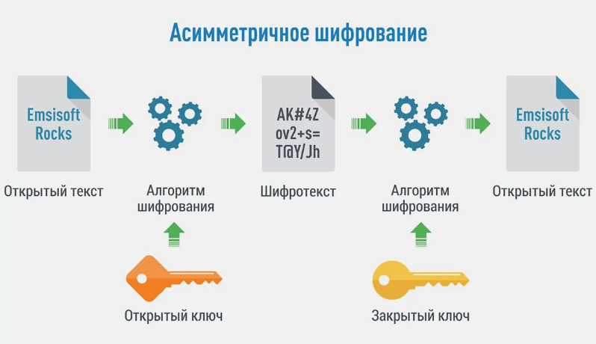
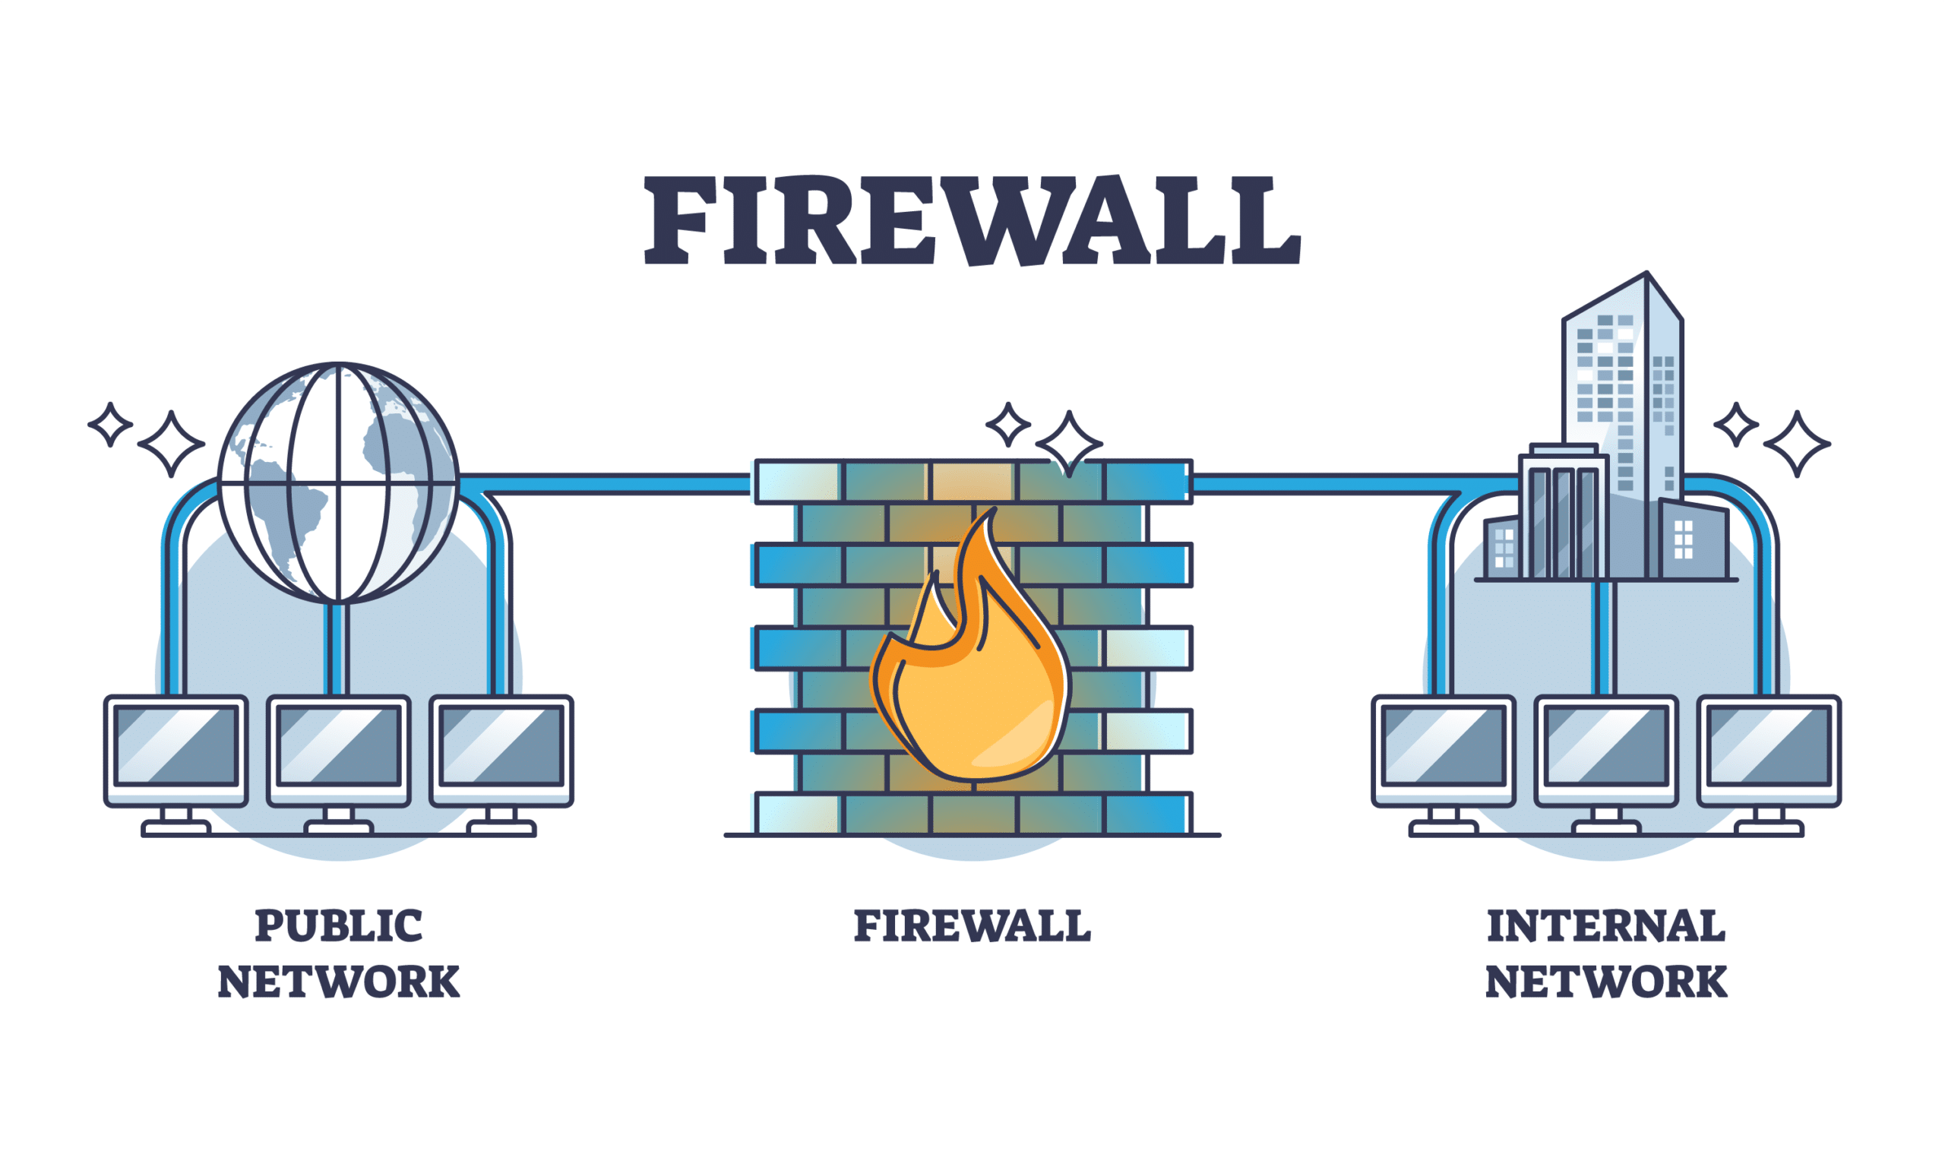
Техническая защита
Логический уровень контроля:
- Программное обеспечение защиты
- Шифрование данных
- Управление доступом и аутентификация
- Мониторинг сетевого трафика
Управление конфигурацией систем
Программные и технические средства:
- Антивирусы и антишпионское ПО
- Брандмауэры (Firewall)
- Системы обнаружения вторжений (IDS/IPS)
- VPN и прокси-серверы
- Системы шифрования данных
Notes:
Фишинговые приложения представляют собой одно из самых изощрённых средств кибермошенничества. Злоумышленники создают программы, внешне идентичные настоящим, чтобы обманным путём заставить пользователей ввести чувствительную информацию, которую впоследствии используют для несанкционированного доступа к аккаунтам или финансовым операциям. При этом опасность не всегда очевидна — такие приложения могут быть легитимно выглядящими и распространяться через популярные каналы.Следующий серьёзный инструмент злоумышленников — ботнеты, представляющие собой сети заражённых устройств, которые находятся под контролем киберпреступников. Используя ботнет, они способны запускать масштабные DDoS-атаки, перегружая серверы и отключая сервисы, либо использовать вычислительные мощности украденных устройств для майнинга криптовалюты, что наносит вред ресурсам и безопасности владельцев заражённых систем.Эксплойты — это конкретные уязвимости в программном или аппаратном обеспечении, дающие возможность злоумышленникам получить полный контроль над устройствами или их группами. Использование эксплойтов требует детального изучения и может привести к скрытому длительному контролю, что осложняет защиту и обнаружение атак.Наконец, социальная инженерия — это ряд психологических приёмов, направленных на манипуляцию человеком для раскрытия секретной информации. Этот способ опирается не на технические уязвимости, а на человеческий фактор, что делает его особенно опасным в современной кибербезопасности. Понимание и распознавание подобных методов помогает значительно снизить риски утечек и атак.
/imagine prompt: Stealthy smartphone phishing for data, floating above a futuristic cityscape at dusk.

Slide 13

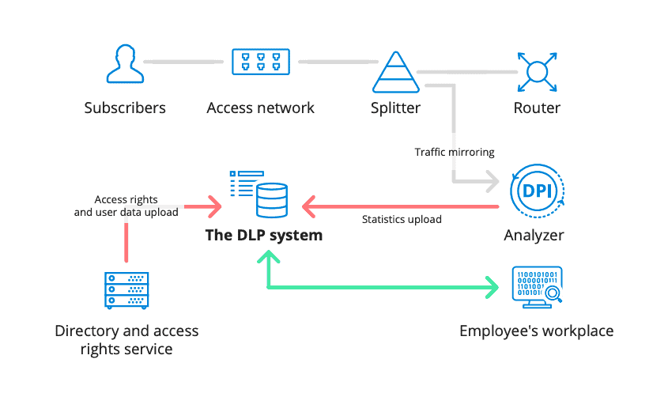
Физическая защита и комплексные решения
Физический уровень контроля:
- Контроль доступа в здания и серверные
- Системы видеонаблюдения
- Тревожные системы
- Защита от пожара
Комплексные решения:
- DLP — предотвращение утечек данных
- SIEM — обнаружение и анализ инцидентов
- EDR — обнаружение подозрительной активности
- CASB — защита облачных сервисов
- DevSecOps — безопасность в разработке
Notes:
Следующий шаг в понимании современных угроз безопасности — это ознакомление с различными методами, которые используют злоумышленники для получения доступа к конфиденциальной информации. Один из основных инструментов — манипулятивные методы, включающие «пугалки», которые пугают пользователя ложными предупреждениями о заражении компьютера и подталкивают к покупке сомнительного программного обеспечения. Приманки, например, флешки с вирусами, намеренно оставленные в доступных местах, побуждают к неосмотрительному взаимодействию, а «горшочек меда» (Honey Pot) — изощренная тактика, построенная на доверии и часто связанная с личным взаимодействием жертвы и злоумышленника.Особое внимание следует уделить атакам типа man-in-the-middle, когда третья сторона тайно перехватывает передаваемые данные, оставаясь незаметной для обеих сторон коммуникации. Это создает серьезную угрозу, особенно в корпоративных и финансовых системах, где каждая переданная цифра имеет значение.Наконец, Advanced Persistent Threat (APT) представляет собой продвинутую постоянную угрозу, исходящую от опытных и хорошо подготовленных специалистов, нацеленных на длительное и максимально скрытное внедрение в систему. Их подготовка и методы делают их особенно опасными, так как они не только проникают, но и остаются в системе длительное время, собирая необходимую информацию без обнаружения. Понимание этих категорий угроз помогает более эффективно выстраивать защиту и предвосхищать возможные атаки.
/imagine prompt: Glowing USB flash drive spreading viruses, floating above a serene library filled with ancient books.

Slide 14
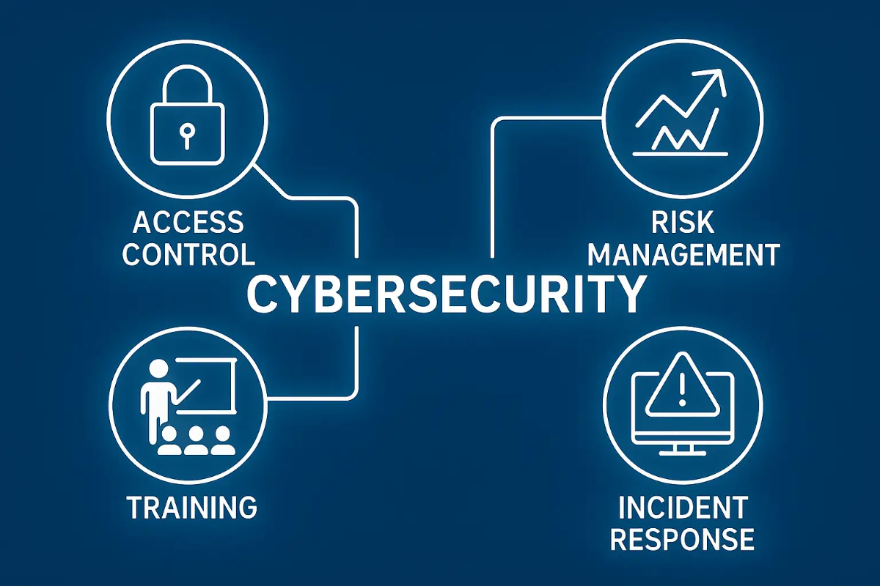
Многоуровневый контроль информационной безопасности
Информационная безопасность контролируется на трех уровнях: административном, логическом и физическом
Административный уровень: создание политик и назначение ответственных за ИБ
Логический уровень: защита с помощью программ, шифрования и контроля доступа
Физический уровень: обеспечение безопасности инфраструктуры и оборудования
Notes:
Информационная безопасность требует комплексного подхода, который реализуется через многоуровневый контроль. На административном уровне организации разрабатывают и внедряют четкие политики безопасности, а также назначают ответственных сотрудников, которые контролируют исполнение этих правил. Это фундаментальный шаг для установления внутренних стандартов и процедур, минимизирующих риски.Переходя к логическому уровню, защита информации осуществляется техническими средствами: используются специализированные программы, методы шифрования для сохранения конфиденциальности данных, а также механизмы управления доступом и аутентификации пользователей. Это позволяет предотвратить несанкционированный доступ и вмешательство в цифровые ресурсы компании.Кроме административного и логического, важен и физический уровень контроля, который обеспечивает охрану помещений, оборудования и технических устройств. В совокупности эти три уровня формируют надежную систему защиты информации, которая помогает организациям эффективно противостоять кибератакам и внутренним угрозам.
/imagine prompt: Secure metallic lock turning, floating inside a vibrant digital cloudscape.

Slide 15
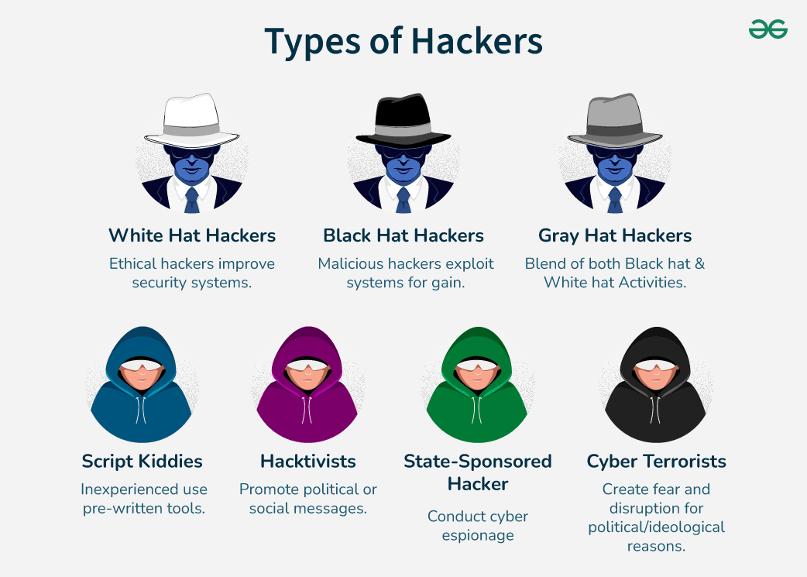
Пентест
Пентест (Penetration Testing):
- Имитация реальных кибератак
- Выявление уязвимостей системы
- Виды: Black Box, White Box, Gray Box
- Этапы: разведка → анализ → эксплуатация → отчет
Notes:
Переходя к детализации уровней информационной безопасности, особенно важно выделить физический слой. Он отвечает за защиту конкретных локаций, таких как офисы, серверные комнаты и центры обработки данных (ЦОД). Именно в этих местах сконцентрированы критичные информационные ресурсы, и здесь необходимо применять комплекс физических мер. Контроль доступа обеспечивает, что только уполномоченные сотрудники могут попасть в эти зоны, а видеонаблюдение и системы тревоги позволяют оперативно реагировать на несанкционированные действия. Дополнительной гарантией служат системы защиты от пожара, которые позволяют минимизировать ущерб от чрезвычайных ситуаций.Далее стоит остановиться на классификации средств обеспечения информационной безопасности. Они подразделяются на четыре ключевых категории: организационные, программные, технические и аппаратные решения. Организационные меры играют фундаментальную роль, ведь даже высокотехнологичные системы остаются уязвимы без грамотного управления. К ним относятся обучение сотрудников основам безопасности, внедрение процедур управления рисками, регулярные внутренние и внешние аудиты. Такая комплексная стратегия направлена на снижение человеческого фактора и выявление потенциальных угроз до того, как они смогут реализоваться.
/imagine prompt: Glowing biometric fingerprint scanner activating, engulfed by a dense jungle background.

Slide 16

заключение
Ключевые выводы:
- Комплексный подход к ИБ (организационные + технические меры)
- Регулярные аудиты и тестирование систем
- Обучение персонала
- Минимизация рисков и предотвращение утечек
- Обеспечение стабильности бизнес-процессов
Notes:
Защита информации требует комплексного подхода, который объединяет организационные, программные, технические и аппаратные меры. Организационные меры задают политику и процедуры, определяющие правила работы с информацией и ответственности сотрудников, что является фундаментом всей системы безопасности.Программные средства ответственны за обеспечение постоянного контроля и предотвращения угроз на уровне данных и приложений. Они включают в себя антивирусные программы, антишпионские инструменты, а также системы управления доступом и мониторинга безопасности. Кроме того, важную роль играют технологии шифрования для защиты конфиденциальной информации.Технические меры усиливают защиту посредством специализированных устройств и решений — это брандмауэры, которые фильтруют сетевые подключения, системы обнаружения попыток вторжений, а также инструменты для предотвращения DDoS-атак и аутентификации пользователей.Важной составляющей являются аппаратные средства — физическая инфраструктура, включающая серверы, маршрутизаторы, коммутаторы и устройства хранения данных. Надежность и правильная конфигурация этих компонентов обеспечивают устойчивую работу системы безопасности и минимизируют риски внешних и внутренних угроз. Такой многоуровневый подход позволяет создать надежную защиту информации на всех этапах ее обработки и хранения.
/imagine prompt: Glowing firewall device blocking data streams, floating in a vibrant coral reef undersea landscape.

Slide 17
Спасибо за внимание

